Slide 1
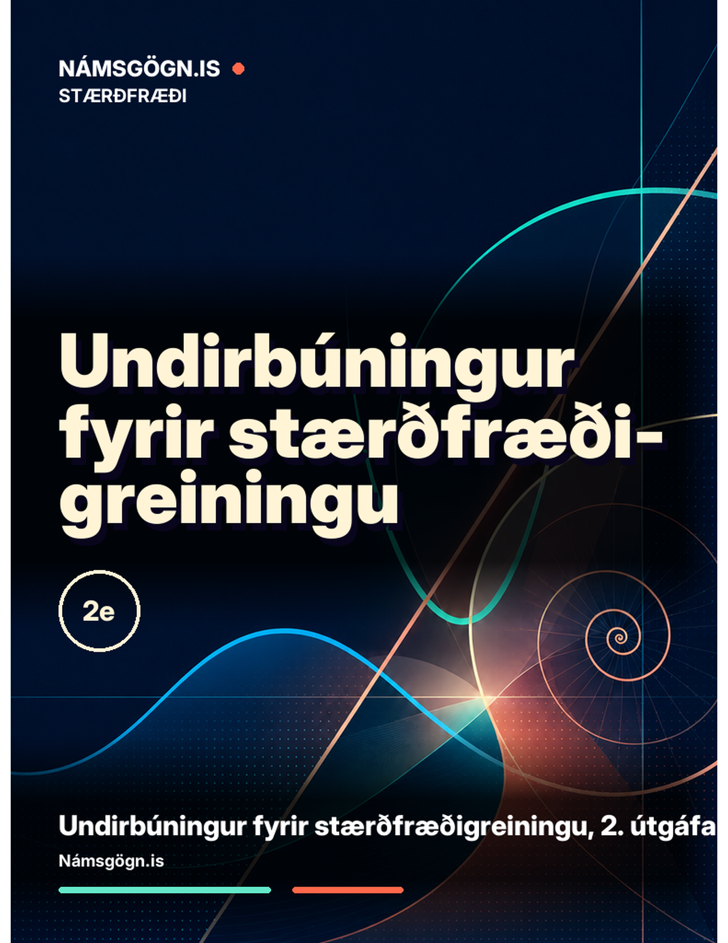
Undirbúningur fyrir stærðfræðigreiningu, 2. útgáfa
8. kafli: Frekari notkun hornafræði

Slide 2
Efnisyfirlit kaflans
Órétthyrndir þríhyrningar: sínusreglan
Órétthyrndir þríhyrningar: kósínusreglan
Pólhnit
Pólhnit: gröf
Pólform tvinntalna
Stikajöfnur
Stikajöfnur: gröf
Vigrar

Slide 3
8.1 Órétthyrndir þríhyrningar: sínusreglan
Námsmarkmið
Nota sínusregluna til að leysa órétthyrnda þríhyrninga.
Finna flatarmál órétthyrnds þríhyrnings með sínusfallinu.
Leysa hagnýt verkefni með sínusreglunni.

Slide 4
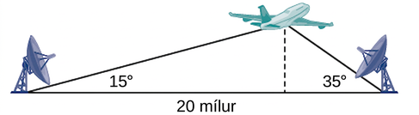
Mynd 1 – Órétthyrndir þríhyrningar: sínusreglan
Teikning af þríhyrningi þar sem hornpunktarnir eru tvær jarðstöðvar og flugvél á lofti á milli þeirra. Hæðarhornið frá fyrri stöðinni að flugvélinni er 15 gráður en frá þeirri síðari 35 gráður. Hliðin milli stöðvanna er 20 mílur. Punktalína liggur hornrétt frá hornpunkti flugvélarinnar niður á grunnhliðina og sýnir hæð þríhyrningsins.
Notes:
A diagram of a triangle where the vertices are the first ground station, the second ground station, and the airplane in the air between them. The angle between the first ground station and the plane is 15 degrees, and the angle between the second station and the airplane is 35 degrees. The side between the two stations is of length 20 miles. There is a dotted line perpendicular to the ground side connecting the airplane vertex with the ground - an altitude line.

Slide 5
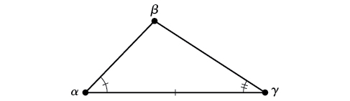
Mynd 2 – Órétthyrndir þríhyrningar: sínusreglan
Órétthyrndur þríhyrningur með hornin α, β og γ. Stærðir hornanna α og γ eru þekktar, ásamt hliðinni á móti β, milli α og γ.
Notes:
An oblique triangle consisting of angles alpha, beta, and gamma. Alpha and gamma's values are known, as is the side opposite beta, between alpha and gamma.

Slide 6
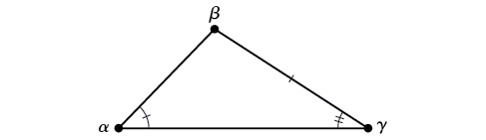
Mynd 3 – Órétthyrndir þríhyrningar: sínusreglan
Órétthyrndur þríhyrningur með hornin α, β og γ. Hornin α og γ eru þekkt, ásamt hliðinni á móti α, milli β og γ.
Notes:
An oblique triangle consisting of angles alpha, beta, and gamma. Alpha and gamma are known, as is the side opposite alpha, between beta and gamma.

Slide 7
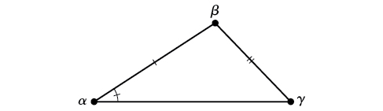
Mynd 4 – Órétthyrndir þríhyrningar: sínusreglan
Órétthyrndur þríhyrningur með hornin α, β og γ. α er eina þekkta hornið. Tvær hliðar eru þekktar: önnur er á móti α, milli β og γ, en hin er á móti γ, milli α og β.
Notes:
An oblique triangle consisting of angles alpha, beta, and gamma. Alpha is the only angle known. Two sides are known. The first is opposite alpha, between beta and gamma, and the second is opposite gamma, between alpha and beta.

Slide 8
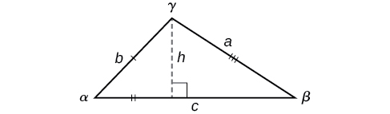
Mynd 5 – Órétthyrndir þríhyrningar: sínusreglan
Órétthyrndur þríhyrningur með hliðarnar a, b og c og hornin α, β og γ. Hlið c er á móti horninu γ og myndar lárétta grunnhlið þríhyrningsins. Hlið b er á móti β og hlið a á móti α. Punktuð hornrétt lína, hæð þríhyrningsins, liggur frá horninu γ niður á láréttu grunnhliðina c.
Notes:
An oblique triangle consisting of sides a, b, and c, and angles alpha, beta, and gamma. Side c is opposide angle gamma and is the horizontal base of the triangle. Side b is opposite angle beta, and side a is opposite angle alpha. There is a dotted perpendicular line - an altitude - from the gamma angle to the horizontal base c.

Slide 9
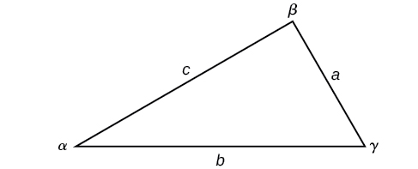
Mynd 6 – Órétthyrndir þríhyrningar: sínusreglan
Þríhyrningur með hefðbundnum merkingum.
Notes:
A triangle with standard labels.

Slide 10
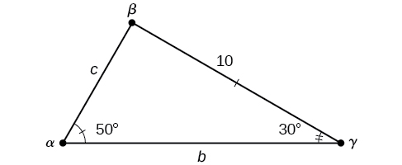
Mynd 7 – Órétthyrndir þríhyrningar: sínusreglan
Órétthyrndur þríhyrningur með hefðbundnum merkingum. Hornið α er 50 gráður, hornið γ er 30 gráður og hlið a er 10 að lengd. Hlið b er lárétta grunnhliðin.
Notes:
An oblique triangle with standard labels. Angle alpha is 50 degrees, angle gamma is 30 degrees, and side a is of length 10. Side b is the horizontal base.

Slide 11
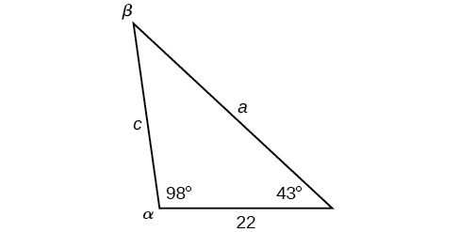
Mynd 8 – Órétthyrndir þríhyrningar: sínusreglan
Órétthyrndur þríhyrningur með hefðbundnum merkingum. Hornið α er 98 gráður, hornið γ er 43 gráður og hlið b er 22 að lengd. Hlið b er lárétta grunnhliðin.
Notes:
An oblique triangle with standard labels. Angle alpha is 98 degrees, angle gamma is 43 degrees, and side b is of length 22. Side b is the horizontal base.

Slide 12
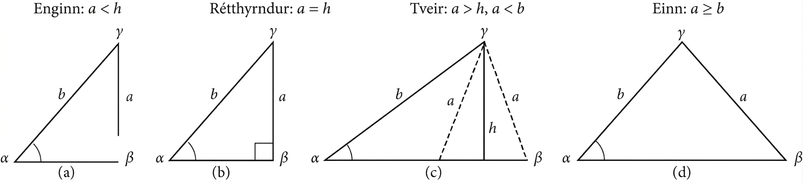
Mynd 9 – Órétthyrndir þríhyrningar: sínusreglan
Fjórar mögulegar myndanir órétthyrnds þríhyrnings eru sýndar í röð, allar með hefðbundnum merkingum. Hlið c er lárétta grunnhliðin. Í fyrsta tilvikinu er hlið a styttri en hæðin. Þar sem hlið a nær ekki að hlið c myndast enginn þríhyrningur. Í öðru tilvikinu er hlið a jafnlöng hæðinni og myndar því rétt horn við hlið c. Í þriðja tilvikinu er hlið a lengri en hæðin en styttri en hlið b og getur því myndað annaðhvort hvasst eða gleitt horn við hlið c. Í fjórða tilvikinu er hlið a lengri en eða jafnlöng hlið b og myndar því hvasst horn við hlið c.
Notes:
Four attempted oblique triangles are in a row, all with standard labels. Side c is the horizontal base. In the first attempted triangle, side a is less than the altitude height. Since side a cannot reach side c, there is no triangle. In the second attempted triangle, side a is equal to the length of the altitude height, so side a forms a right angle with side c. In the third attempted triangle, side a is greater than the altitude height and less than side b, so side a can form either an acute or obtuse angle with side c. In the fourth attempted triangle, side a is greater than or equal to side b, so side a forms an acute angle with side c.

Slide 13
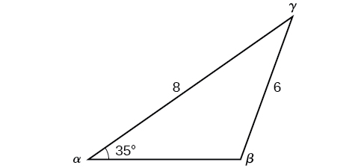
Mynd 10 – Órétthyrndir þríhyrningar: sínusreglan
Órétthyrndur þríhyrningur með hefðbundnum merkingum þar sem hlið a er 6 að lengd, hlið b er 8 að lengd og hornið α er 35 gráður.
Notes:
An oblique triangle with standard labels where side a is of length 6, side b is of length 8, and angle alpha is 35 degrees.

Slide 14
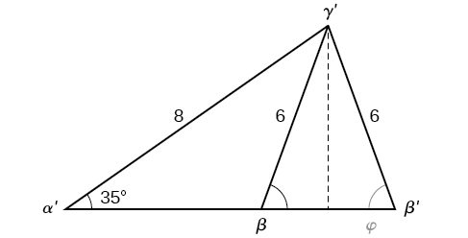
Mynd 11 – Órétthyrndir þríhyrningar: sínusreglan
Órétthyrndur þríhyrningur, byggður á þeim fyrri, með hefðbundnum strikamerkingum. Hlið a er 6 að lengd, hlið b er 8 að lengd og hornið α-strik er 35 gráður. Jafnarma þríhyrningi er bætt við þannig að hlið a er annar jafnlangra arma hans og grannhorn hornsins β er annað jafnstórra grunnhorna hans. Hitt grunnhornið nefnist β-strik og öll nýja lárétta grunnhliðin, sem er framlenging á upphaflegu hliðinni c, nefnist c-strik. Punktuð hæð liggur frá horninu γ-strik að hliðinni c-strik.
Notes:
An oblique triangle built from the previous with standard prime labels. Side a is of length 6, side b is of length 8, and angle alpha prime is 35 degrees. An isosceles triangle is attached, using side a as one of its congruent legs and the angle supplementary to angle beta as one of its congruent base angles. The other congruent angle is called beta prime, and the entire new horizontal base, which extends from the original side c, is called c prime. There is a dotted altitude line from angle gamma prime to side c prime.

Slide 15
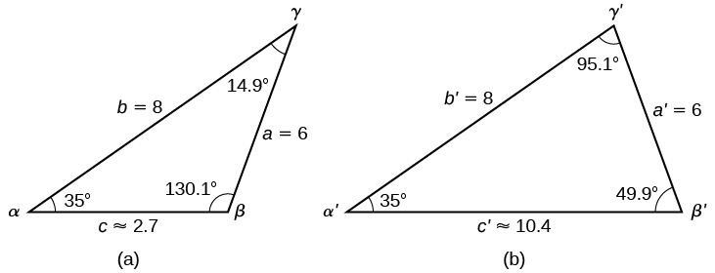
Mynd 12 – Órétthyrndir þríhyrningar: sínusreglan
Tveir þríhyrningar með hefðbundnum merkingum eru sýndir. Þríhyrningur a er upphaflegi þríhyrningurinn. Horn hans eru α = 35 gráður, β = 130,1 gráða og γ = 14,9 gráður. Hliðar hans eru a = 6, b = 8 og c ≈ 2,7. Þríhyrningur b er útvíkkaði þríhyrningurinn. Horn hans eru α-strik = 35 gráður, β-strik = 49,9 gráður og γ-strik = 95,1 gráða. Hliðar hans eru a-strik = 6, b-strik = 8 og c-strik ≈ 10,4.
Notes:
There are two triangles with standard labels. Triangle a is the orginal triangle. It has angles alpha of 35 degrees, beta of 130.1 degrees, and gamma of 14.9 degrees. It has sides a = 6, b = 8, and c is approximately 2.7. Triangle b is the extended triangle. It has angles alpha prime = 35 degrees, angle beta prime = 49.9 degrees, and angle gamma prime = 95.1 degrees. It has side a prime = 6, side b prime = 8, and side c prime is approximately 10.4.

Slide 16
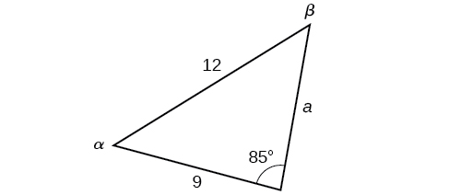
Mynd 13 – Órétthyrndir þríhyrningar: sínusreglan
Órétthyrndur þríhyrningur með hefðbundnum merkingum. Hlið b er 9, hlið c er 12 og hornið γ er 85 gráður. Hornin α og β og hlið a eru óþekkt.
Notes:
An oblique triangle with standard labels. Side b is 9, side c is 12, and angle gamma is 85. Angle alpha, angle beta, and side a are unknown.

Slide 17
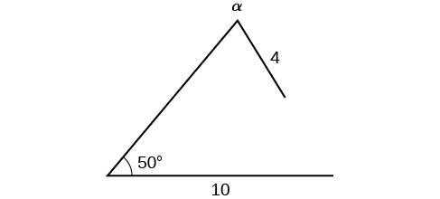
Mynd 14 – Órétthyrndir þríhyrningar: sínusreglan
Ófullgerður þríhyrningur. Ein hlið er 4 að lengd og liggur á móti 50 gráðu horni; önnur hlið er 10 að lengd og liggur á móti horninu a. Hliðin sem er 4 að lengd er of stutt til að ná að hliðinni sem er 10 að lengd og því myndast ekkert þriðja horn.
Notes:
An incomplete triangle. One side has length 4 opposite a 50 degree angle, and a second side has length 10 opposite angle a. The side of length 4 is too short to reach the side of length 10, so there is no third angle.

Slide 18
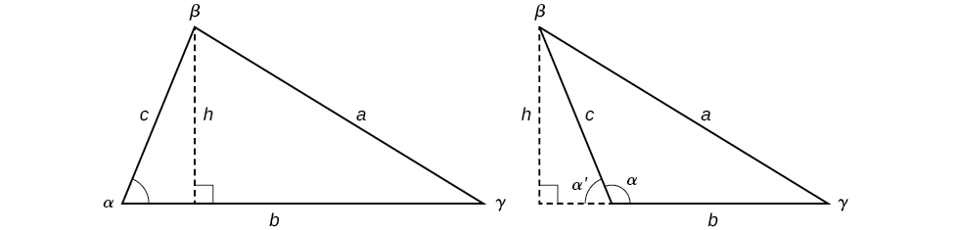
Mynd 15 – Órétthyrndir þríhyrningar: sínusreglan
Tveir órétthyrndir þríhyrningar með hefðbundnum merkingum. Í báðum liggur punktalína fyrir hæðina h frá horninu β að láréttu grunnhliðinni b. Í fyrri þríhyrningnum, sem er hvasshyrndur, liggur hæðin innan hans. Í þeim síðari, sem er gleiðhyrndur, liggur hæðin h utan þríhyrningsins.
Notes:
Two oblique triangles with standard labels. Both have a dotted altitude line h extended from angle beta to the horizontal base side b. In the first, which is an acute triangle, the altitude is within the triangle. In the second, which is an obtuse triangle, the altitude h is outside of the triangle.

Slide 19
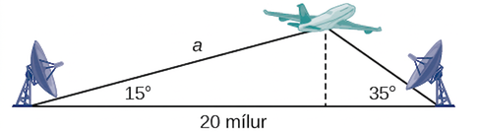
Mynd 16 – Órétthyrndir þríhyrningar: sínusreglan
Mynd af þríhyrningi með hornpunkta í tveimur stöðvum á jörðu og flugvél í loftinu á milli þeirra. Hornið við fyrri stöðina er 15 gráður og hornið við þá síðari er 35 gráður. Hliðin milli stöðvanna er 20 mílur. Punktalína sýnir hæð þríhyrningsins, hornrétta á grunnhliðina, frá hornpunktinum við flugvélina niður að jörðu.
Notes:
A diagram of a triangle where the vertices are the first ground station, the second ground station, and the airplane in the air between them. The angle between the first ground station and the plane is 15 degrees, and the angle between the second station and the airplane is 35 degrees. The side between the two stations is of length 20 miles. There is a dotted altitude line perpendicular to the ground side connecting the airplane vertex with the ground.

Slide 20
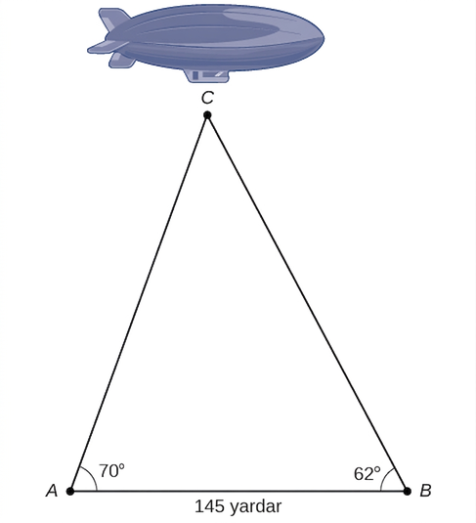
Mynd 17 – Órétthyrndir þríhyrningar: sínusreglan
Órétthyrndur þríhyrningur með hornpunktana A, B og C. A og B eru punktar á jörðu en C er loftskip í loftinu á milli þeirra. Fjarlægðin milli A og B er 145 yardar. Hornið við A er 70 gráður og hornið við B er 62 gráður.
Notes:
An oblique triangle formed from three vertices A, B, and C. Verticies A and B are points on the ground, and vertex C is the blimp in the air between them. The distance between A and B is 145 yards. The angle at vertex A is 70 degrees, and the angle at vertex B is 62 degrees.

Slide 21
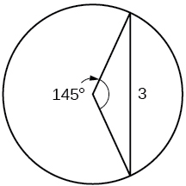
Mynd 18 – Órétthyrndir þríhyrningar: sínusreglan
Þríhyrningur innritaður í hring. Tvær hliðar hans eru geislar. Miðhornið milli geislanna er 145 gráður og mótlæga hliðin er 3.
Notes:
A triangle inscribed in a circle. Two of the legs are radii. The central angle formed by the radii is 145 degrees, and the opposite side is 3.

Slide 22
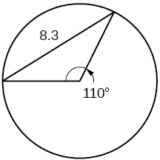
Mynd 19 – Órétthyrndir þríhyrningar: sínusreglan
Þríhyrningur innritaður í hring. Tvær hliðar hans eru geislar. Miðhornið milli geislanna er 110 gráður og mótlæga hliðin er 8,3.
Notes:
A triangle inscribed in a circle. Two of the legs are radii. The central angle formed by the radii is 110 degrees, and the opposite side is 8.3.

Slide 23
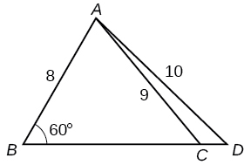
Mynd 20 – Órétthyrndir þríhyrningar: sínusreglan
Þríhyrningur innan í öðrum þríhyrningi. Ytri þríhyrningurinn hefur hornpunktana A, B og D og B D er grunnhlið hans. Innri þríhyrningurinn hefur sömu hornpunkta A og B en þriðji hornpunkturinn, C, liggur á grunnhlið ytri þríhyrningsins milli B og D. Hornið B er 60 gráður, hliðin A D er 10 og hliðin A C er 9.
Notes:
A triangle inside a triangle. The outer triangle is formed by vertices A, B, and D. Side B D is the base. The inner triangle shares vertices A and B. The last vertex C is located on the base side of the outer triangle between vertices B and D. Angle B is 60 degrees, side A D is 10, and side A C is 9.

Slide 24
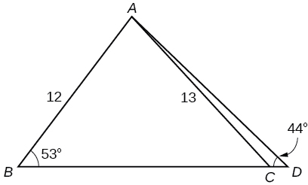
Mynd 21 – Órétthyrndir þríhyrningar: sínusreglan
Þríhyrningur innan í öðrum þríhyrningi. Ytri þríhyrningurinn hefur hornpunktana A, B og D og B D er grunnhlið hans. Innri þríhyrningurinn hefur sömu hornpunkta A og B en þriðji hornpunkturinn, C, liggur á grunnhlið ytri þríhyrningsins milli B og D. Hornið B er 53 gráður, hornið D er 44 gráður, hliðin A B er 12 og hliðin A C er 13.
Notes:
A triangle inside a triangle. The outer triangle is formed by vertices A, B, and D. Side B D is the base. The inner triangle shares vertices A and B. The last vertex C is located on the base side of the outer triangle between vertices B and D. Angle B is 53 degrees, angle D is 44 degrees, side A B is 12, and side A C is 13.

Slide 25
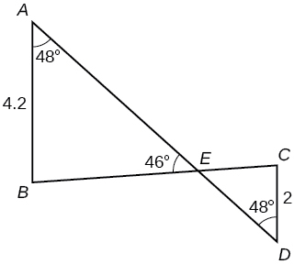
Mynd 22 – Órétthyrndir þríhyrningar: sínusreglan
Tveir þríhyrningar myndaðir af línunum A D og B C, sem skerast í punktinum E. Fyrri þríhyrningurinn hefur hornpunktana A, B og E en sá síðari hornpunktana C, E og D. Hornið A er 48 gráður, hliðin A B er 4,2, hornið D er 48 gráður og hliðin C D er 2. Hornið A E B er 46 gráður.
Notes:
Two triangles formed by intersecting lines A D and B C. They intersect at point E. The first triangle is formed from vertices A, B, and E while the second triangle is formed from vertices C, E, and D. Angle A is 48 degrees, side A B is 4.2, angle D is 48 degrees, and side C D is 2. Angle A E B is 46 degrees.

Slide 26
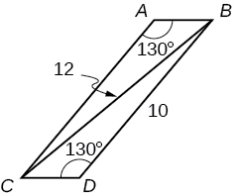
Mynd 23 – Órétthyrndir þríhyrningar: sínusreglan
Samsíðungur með hornpunktana A, B, C og D. Hornalína liggur frá B til C. Hornið A er 130 gráður, hornið D er 130 gráður, hliðin B D er 10 og hornalínan B C er 12.
Notes:
A parallelogram with vertices A, B, C, and D. There is a diagonal from vertex B to vertex C. Angle A is 130 degrees, angle D is 130 degrees, side B D is 10, and the diagonal B C is 12.

Slide 27
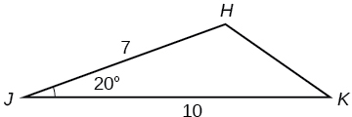
Mynd 24 – Órétthyrndir þríhyrningar: sínusreglan
Þríhyrningur með hornpunktana J, K og H. Hliðin J K er lárétt grunnhlið og er 10. Hliðin JH er 7. Hornið J er 20 gráður.
Notes:
A triangle with vertices J, K, and H. Side J K is the horizontal base and is 10. Side JH is 7. Angle J is 20 degrees.

Slide 28
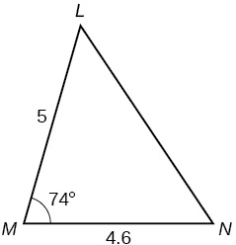
Mynd 25 – Órétthyrndir þríhyrningar: sínusreglan
Þríhyrningur með hornpunktana M, N og L. Hliðin M N er lárétt grunnhlið og er 4,6. Hornið M er 74 gráður og hliðin M L er 5.
Notes:
A triangle with vertices M, N, and L. Side M N is the horizontal base and is 4.6. Angle M is 74 degrees, and side M L is 5.

Slide 29
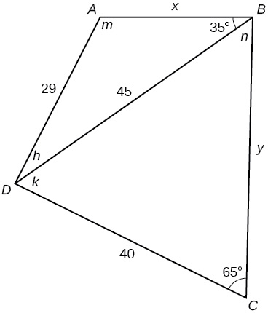
Mynd 26 – Órétthyrndir þríhyrningar: sínusreglan
Ferhyrningur með hornpunktana A, B, C og D. Hornalínan frá B til D er 45 að lengd. Hliðin A B er x, hliðin B C er y, hliðin C D er 40 og hliðin D A er 29. Hornið A er m gráður, hornið C er 65 gráður, hornið A B D er 35 gráður, hornið D B C er n gráður, hornið B D C er k gráður og hornið A D B er h gráður.
Notes:
A quadrilateral with vertices A, B, C, and D. There is a diagonal from vertex B to vertex D of length 45. Side A B is x, side B C is y, side C D is 40, and side D A is 29. Angle A is m degrees, angle C is 65 degrees, angle A B D is 35 degrees, angle D B C is n degrees, angle B D C is k degrees, and angle A D B is h degrees.

Slide 30
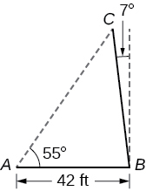
Mynd 27 – Órétthyrndir þríhyrningar: sínusreglan
Þríhyrningur innan í öðrum þríhyrningi. Ytri þríhyrningurinn hefur hornpunktana A, B og S (sólina). Hliðin A B er lárétt grunnhlið á jörðu og er 42 fet. Hornið A er 55 gráður. Innri þríhyrningurinn hefur hornpunktana A, B og C. Hliðin B C er stöngin. Hornpunkturinn C liggur á hliðinni A S í ytri þríhyrningnum, milli A og S. Hornið C B S er 7 gráður.
Notes:
A triangle within a triangle. The outer triangle is formed by vertices A, B, and S (the sun). Side A B is the horizontal base, the ground, and is 42 feet. Angle A is 55 degrees. The inner triangle is formed by vertices A, B, and C. Side B C is the pole. Vertex C is located on side A S of the outer triangle between vertices A and S. Angle C B S is 7 degrees.

Slide 31
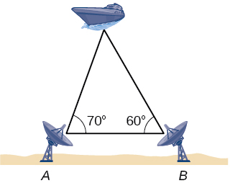
Mynd 28 – Órétthyrndir þríhyrningar: sínusreglan
Þríhyrningur myndaður af ratsjárstöðvunum A og B og bátnum. Hliðin A B er lárétt grunnhlið. Hornið A er 70 gráður og hornið B er 60 gráður.
Notes:
A triangle formed by the two radar stations A and B and the boat. Side A B is the horizontal base. Angle A is 70 degrees and angle B is 60 degrees.

Slide 32
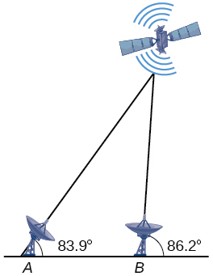
Mynd 29 – Órétthyrndir þríhyrningar: sínusreglan
Þríhyrningur myndaður af jarðstöðvunum A og B og gervitunglinu. Hliðin A B er lárétt grunnhlið þríhyrningsins. Hornið A er 83,9 gráður og grannhorn hornsins B er 86,2 gráður.
Notes:
A triangle formed by two ground tracking stations A and B and the satellite. Side A B is the horizontal base of the triangle. Angle A is 83.9 degrees, and the supplementary angle to angle B is 86.2 degrees.

Slide 33
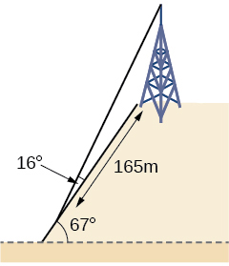
Mynd 30 – Órétthyrndir þríhyrningar: sínusreglan
Þríhyrningur með hornpunkta við rætur hæðarinnar, við undirstöðu turnsins efst á hæðinni og efst á turninum. Hliðin frá rótum hæðarinnar að toppi turnsins er vír. Fjarlægðin frá rótum hæðarinnar að undirstöðu turnsins er 165 metrar. Hornið milli vírsins og hlíðarinnar við rætur hæðarinnar er 16 gráður. Hornið milli hlíðarinnar og lárétts jarðvegar er 67 gráður.
Notes:
A triangle formed by the bottom of the hill, the base of the tower at the top of the hill, and the top of the tower. The side between the bottom of the hill and the top of the tower is wire. The length of the side bertween the bottom of the hill and the bottom of the tower is 165 meters. The angle formed by the wire side and the bottom of the hill is 16 degrees. The angle between the hill and the horizontal ground is 67 degrees.

Slide 34
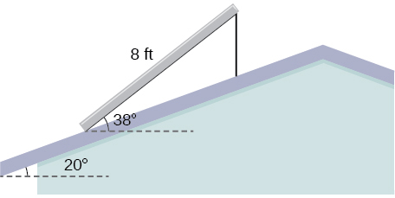
Mynd 31 – Órétthyrndir þríhyrningar: sínusreglan
Þríhyrningur sem afmarkast af sólarsellunni, þakinu sem nær út fyrir hana og lóðréttri stoð hennar. Hliðin meðfram sólarsellunni er 8 fet. Láréttar punktalínur liggja frá neðri enda sólarsellunnar og neðri enda þaksins. Hornið milli sólarsellunnar og láréttu línunnar er 38 gráður. Hornið milli þaksins og láréttu línunnar er 20 gráður.
Notes:
A triangle whose sides are the solar panel, the roof which goes past the solar panel, and the vertical support for the panel. The solar panel side is 8 feet long. There are horizontal dotted lines at the bottom of the solar panel and the bottom of the roof. The angle between the solar panel and the horizontal is 38 degrees. The angle between the roof and the horizontal is 20 degrees.

Slide 35
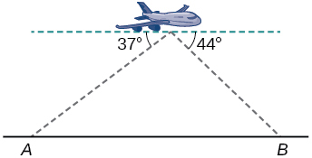
Mynd 32 – Órétthyrndir þríhyrningar: sínusreglan
Þríhyrningur myndaður af punktunum A og B á jörðu og flugvél í loftinu á milli þeirra. Hliðin A B liggur lárétt eftir jörðinni. Lárétt punktalína liggur í gegnum flugvélina samsíða jörðinni. Hornið við flugvélina milli punktalínunnar og línunnar að A er 37 gráður. Hornið við flugvélina milli punktalínunnar og línunnar að B er 44 gráður.
Notes:
A triangle formed by points A and B on the ground and a plane in the air between them. Side A B is the horizontal ground. There is a horizontal dotted line parallel to the ground going through the plane. The angle formed by the dotted horizontal, the plane, and point A is 37 degrees. The angle between the dotted horizontal, the plane, and point B is 44 degrees.

Slide 36
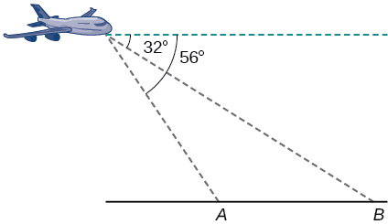
Mynd 33 – Órétthyrndir þríhyrningar: sínusreglan
Þríhyrningur myndaður af flugvélinni og punktunum A og B á jörðu. Hliðin A B er lárétt grunnhlið. Flugvélin er ofan við og vinstra megin við bæði A og B, en B er hægra megin við A. Lárétt punktalína liggur í gegnum flugvélina samsíða jörðinni. Hornið við flugvélina milli línunnar að B og punktalínunnar er 32 gráður. Hornið við flugvélina milli línunnar að A og punktalínunnar er 56 gráður.
Notes:
A triangle formed between the plane and two points on the ground, A and B. Side A B is the horizontal base. The plane is above and to the left of both A and B. Point B is to the right of point A. There is a dotted horizontal line going through the plane parallel to the ground. The angle formed between point B, the plane, and the dotted horizontal line is 32 degrees. The angle formed between point A, the plane, and the dotted horizontal line is 56 degrees.

Slide 37
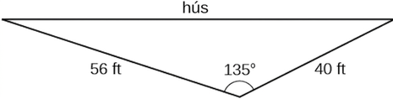
Mynd 34 – Órétthyrndir þríhyrningar: sínusreglan
Þríhyrningur með 135 gráðu horni. Aðlægar hliðar hornsins eru 56 fet og 40 fet. Þriðja hliðin er húsið og lengd hennar er óþekkt.
Notes:
A triangle with angle 135 degrees. The sides adjacent to that angle are 56 feet and 40 feet. The other side is the house, length unknown.

Slide 38
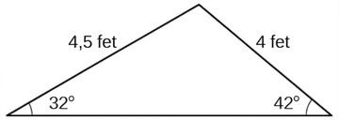
Mynd 35 – Órétthyrndir þríhyrningar: sínusreglan
Þríhyrningur. Eitt hornið er 32 gráður og mótlæg hlið þess er 4. Annað horn er 42 gráður og mótlæg hlið þess er 4,5.
Notes:
A triangle. One angle is 32 degrees with opposite side = 4. Another angle is 42 degrees with opposite side = 4.5.

Slide 39
8.2 Órétthyrndir þríhyrningar: kósínusreglan
Námsmarkmið
Nota kósínusregluna til að leysa þríhyrninga sem eru ekki rétthyrndir.
Leysa hagnýt dæmi með kósínusreglunni.
Nota formúlu Herons til að finna flatarmál þríhyrnings.

Slide 40
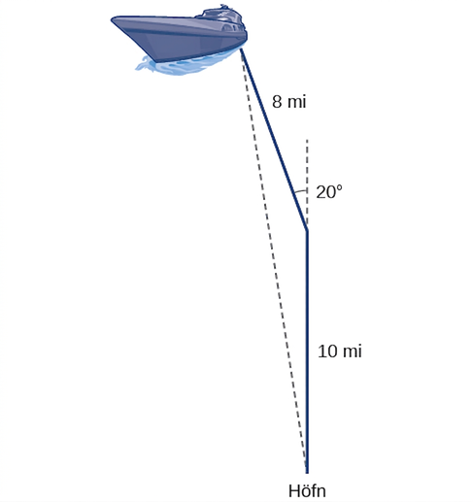
Mynd 1 – Órétthyrndir þríhyrningar: kósínusreglan
Þríhyrningur með hornpunkta við bátinn, höfnina og staðinn þar sem bátnum er snúið. Hliðin milli hafnarinnar og snúningspunktsins er 10 mílur og hliðin milli snúningspunktsins og bátsins er 8 mílur. Hliðin milli hafnarinnar og snúningspunktsins er framlengd með beinni punktalínu. Hornið milli punktalínunnar og 8 mílna hliðarinnar er 20 gráður.
Notes:
A triangle whose vertices are the boat, the port, and the turning point of the boat. The side between the port and the turning point is 10 mi, and the side between the turning point and the boat is 8 miles. The side between the port and the turning point is extended in a straight dotted line. The angle between the dotted line and the 8 mile side is 20 degrees.

Slide 41
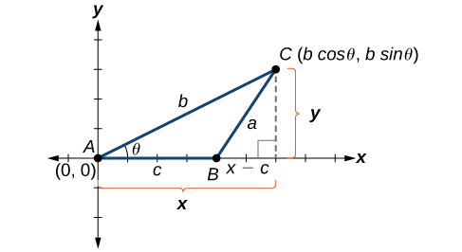
Mynd 2 – Órétthyrndir þríhyrningar: kósínusreglan
Þríhyrningurinn ABC er teiknaður í fyrsta fjórðungi xy-plansins. Horn A er θ gráður og mótlæg hlið þess er a. Hornin B og C og mótlægar hliðar þeirra, b og c, eru óþekkt. Hornpunktur A er í upphafspunktinum (0,0), hornpunktur B er í punktinum (x−c,0) á x-ásnum og hornpunktur C er í fyrsta fjórðungi í punktinum (b cos θ, b sin θ).
Notes:
A triangle A B C plotted in quadrant 1 of the x,y plane. Angle A is theta degrees with opposite side a, angles B and C, with opposite sides b and c respectively, are unknown. Vertex A is located at the origin (0,0), vertex B is located at some point (x-c, 0) along the x-axis, and point C is located at some point in quadrant 1 at the point (b times the cos of theta, b times the sin of theta).

Slide 42
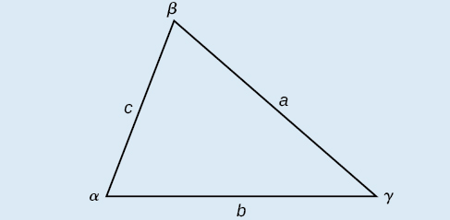
Mynd 3 – Órétthyrndir þríhyrningar: kósínusreglan
Þríhyrningur með hefðbundnum merkingum: hornin α, β og γ og mótlægar hliðar þeirra a, b og c.
Notes:
A triangle with standard labels: angles alpha, beta, and gamma with opposite sides a, b, and c respectively.

Slide 43
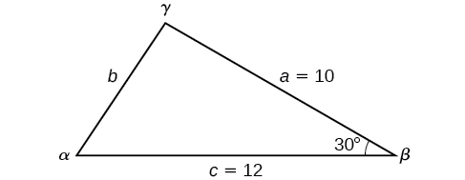
Mynd 4 – Órétthyrndir þríhyrningar: kósínusreglan
Þríhyrningur með hefðbundnum merkingum. Hlið a = 10, hlið c = 12 og horn β = 30 gráður.
Notes:
A triangle with standard labels. Side a = 10, side c = 12, and angle beta = 30 degrees.

Slide 44
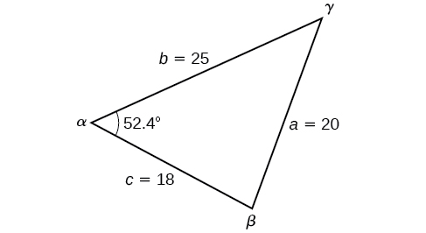
Mynd 5 – Órétthyrndir þríhyrningar: kósínusreglan
Þríhyrningur með hefðbundnum merkingum. Hlið b =25, hlið a = 20, hlið c = 18 og horn α = 52,4 gráður.
Notes:
A triangle with standard labels. Side b =25, side a = 20, side c = 18, and angle alpha = 52.4 degrees.

Slide 45
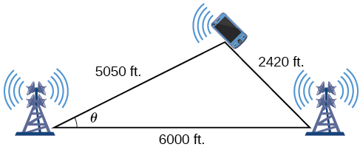
Mynd 6 – Órétthyrndir þríhyrningar: kósínusreglan
Þríhyrningur myndast milli tveggja farsímaturna á þjóðvegi sem liggur frá austri til vesturs og farsíma sem er milli turnanna og norðan við þá. Hliðin milli turnanna er 6000 fet, hliðin milli vinstri turnsins og símans er 5050 fet og hliðin milli hægri turnsins og símans er 2420 fet. Hornið milli hliðanna sem eru 5050 og 6000 fet er merkt θ.
Notes:
A triangle formed between the two cell phone towers located on am east to west highway and the cellphone between and north of them. The side between the two towers is 6000 feet, the side between the left tower and the phone is 5050 feet, and the side between the right tower and the phone is 2420 feet. The angle between the 5050 and 6000 feet sides is labeled theta.

Slide 46
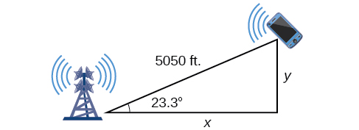
Mynd 7 – Órétthyrndir þríhyrningar: kósínusreglan
Þríhyrningurinn afmarkast af símanum, vinstri turninum og punkti milli símans og þjóðvegarins sem liggur milli turnanna. Hliðin milli símans og þjóðvegarins er hornrétt á veginn og er y fet. Hliðin meðfram þjóðveginum er x fet. Hornið við turninn, sem áður var merkt θ, er 23,3 gráður.
Notes:
The triangle between the phone, the left tower, and a point between the phone and the highway between the towers. The side between the phone and the highway is perpendicular to the highway and is y feet. The highway side is x feet. The angle at the tower, previously labeled theta, is 23.3 degrees.

Slide 47

Mynd 8 – Órétthyrndir þríhyrningar: kósínusreglan
Þríhyrningur með hornpunkta við bátinn, höfnina og staðinn þar sem bátnum er snúið. Hliðin milli hafnarinnar og snúningspunktsins er 10 mílur og hliðin milli snúningspunktsins og bátsins er 8 mílur. Hliðin milli hafnarinnar og snúningspunktsins er framlengd með beinni punktalínu. Hornið milli punktalínunnar og 8 mílna hliðarinnar er 20 gráður.
Notes:
A triangle whose vertices are the boat, the port, and the turning point of the boat. The side between the port and the turning point is 10 mi, and the side between the turning point and the boat is 8 miles. The side between the port and the turning point is extended in a straight dotted line. The angle between the dotted line and the 8 mile side is 20 degrees.

Slide 48
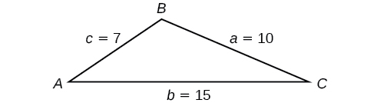
Mynd 9 – Órétthyrndir þríhyrningar: kósínusreglan
Þríhyrningur með hornin A, B og C og mótlægar hliðar þeirra a, b og c. Hlið a = 10, hlið b - 15 og hlið c = 7.
Notes:
A triangle with angles A, B, and C and opposite sides a, b, and c, respectively. Side a = 10, side b - 15, and side c = 7.

Slide 49
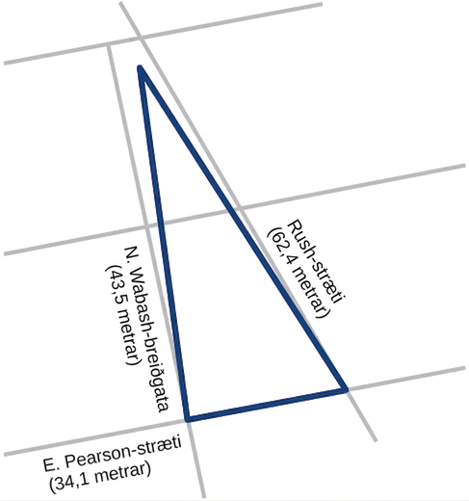
Mynd 10 – Órétthyrndir þríhyrningar: kósínusreglan
Þríhyrningur afmarkast af götunum Rush Street, N. Wabash Ave og E. Pearson Street, en lengdir hliðanna eru 62,4, 43,5 og 34,1 í sömu röð.
Notes:
A triangle formed by sides Rush Street, N. Wabash Ave, and E. Pearson Street with lengths 62.4, 43.5, and 34.1, respectively.

Slide 50
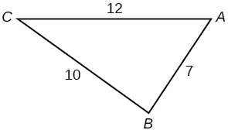
Mynd 11 – Órétthyrndir þríhyrningar: kósínusreglan
Þríhyrningurinn A B C. Mótlæg hlið horns A er 10 að lengd, mótlæg hlið horns B er 12 að lengd og mótlæg hlið horns C er 7 að lengd.
Notes:
A triangle A B C. Angle A is opposite a side of length 10, angle B is opposite a side of length 12, and angle C is opposite a side of length 7.

Slide 51
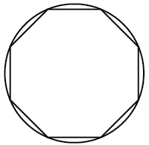
Mynd 12 – Órétthyrndir þríhyrningar: kósínusreglan
Átthyrningur innritaður í hring.
Notes:
An octagon inscribed in a circle.

Slide 52
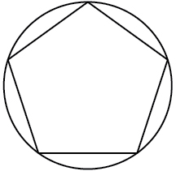
Mynd 13 – Órétthyrndir þríhyrningar: kósínusreglan
Fimmhyrningur innritaður í hring.
Notes:
A pentagon inscribed in a circle.

Slide 53
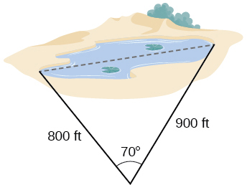
Mynd 14 – Órétthyrndir þríhyrningar: kósínusreglan
Þríhyrningur. Eitt hornið er 70 gráður og mótlæg hlið þess er óþekkt en samsvarar lengd vatnsins. Hinar hliðarnar eru 800 og 900 fet.
Notes:
A triangle. One angle is 70 degrees with opposite side unknown, which is the length of the lake. The other two sides are 800 and 900 feet.

Slide 54
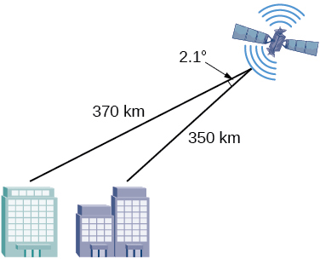
Mynd 15 – Órétthyrndir þríhyrningar: kósínusreglan
Þríhyrningur myndast af tveimur borgum á jörðu niðri og gervitungli fyrir ofan þær. Hornið við gervitunglið er 2,1 gráða og mótlæg hlið þess er óþekkt en samsvarar fjarlægðinni milli borganna. Hinar hliðarnar eru 370 og 350 km að lengd.
Notes:
Insert figure(table) alt text: A triangle formed by two cities on the ground and a satellite above them. The angle by the satellite is 2.1 degrees with opposite side unknown, which is the distance between the two cities. The lengths of the other sides are 370 and 350 km.

Slide 55

Mynd 16 – Órétthyrndir þríhyrningar: kósínusreglan
Tveir þríhyrningar, annar ofan á hinum. Neðri þríhyrningurinn sýnir hlíð sem hallar 34 gráður miðað við lárétt. Hinn þríhyrningurinn myndast af undirstöðu turnsins í hlíðinni, toppi turnsins og festipunkti vírsins ofar í hlíðinni. Hliðar hans eru turninn, hlíðin og vírinn. Turninn er 113 fet á hæð og hliðin meðfram hlíðinni er 98 fet.
Notes:
Insert figure(table) alt text: Two triangles, one on top of the other. The bottom triangle is the hill inclined 34 degrees to the horizontal. The second is formed by the base of the tower on the incline of the hill, the top of the tower, and the wire anchor point uphill from the tower on the incline. The sides are the tower, the incline of the hill, and the wire. The tower side is 113 feet and the incline side is 98 feet.

Slide 56

Mynd 17 – Órétthyrndir þríhyrningar: kósínusreglan
Graf með tveimur geislum sem sýna siglingarleiðir tveggja báta. Báðir geislarnir hefjast í upphafspunktinum. Sá fyrri liggur inn í fyrsta fjórðung undir 60 gráðu horni og báturinn siglir á 4 mílna hraða á klukkustund. Sá síðari liggur inn í fjórða fjórðung undir 327 gráðu horni frá upphafspunktinum. Seinni báturinn siglir á 18 mílna hraða á klukkustund.
Notes:
Insert figure(table) alt text: A graph of two rays, which represent the paths of the two boats. Both rays start at the origin. The first goes into the first quadrant at a 60 degree angle at 4 mph. The second goes into the fourth quadrant at a 327 degree angle from the origin. The second travels at 18 mph.

Slide 57
8.3 Pólhnit
Námsmarkmið
Teikna punkta með pólhnitum.
Breyta pólhnitum í rétthyrnd hnit.
Breyta rétthyrndum hnitum í pólhnit.
Umrita jöfnur milli pólhnitaforms og rétthyrnds hnitaforms.
Þekkja og teikna pólhnitajöfnur með því að umrita þær sem jöfnur í rétthyrndum hnitum.

Slide 58

Mynd 1 – Pólhnit
Teikning af báti í pólhnitakerfi.
Notes:
An illustration of a boat on the polar grid.

Slide 59

Mynd 2 – Pólhnit
Pólhnitakerfi þar sem punkturinn (2, π/4) er merktur inn.
Notes:
Polar grid with point (2, pi/4) plotted.

Slide 60

Mynd 3 – Pólhnit
Pólhnitakerfi þar sem punkturinn (3, π/2) er merktur inn.
Notes:
Polar grid with point (3, pi/2) plotted.

Slide 61

Mynd 4 – Pólhnit
Tvö pólhnitakerfi. Punktarnir (2, π/6) og (−2, π/6) eru merktir inn. Þeir eru spegilmyndir hvor annars um upphafspunktinn og liggja í fyrsta og þriðja fjórðungi.
Notes:
Two polar grids. Points (2, pi/6) and (-2, pi/6) are plotted. They are reflections across the origin in Q1 and Q3.

Slide 62

Mynd 5 – Pólhnit
Samanburður á pólhnitum og rétthyrndum hnitum. Rétthyrndur þríhyrningur er teiknaður í x,y-hnitakerfi. Hliðar hans eru lárétt lína eftir x-ásnum af lengd x, lóðrétt lína frá x-ásnum að punkti í fyrsta fjórðungi og langhliðin r frá upphafspunktinum að sama punkti í fyrsta fjórðungi. Hornpunktarnir eru upphafspunkturinn (0,0), punkturinn (x,0) á x-ásnum og fyrrnefndur punktur í fyrsta fjórðungi. Síðasti punkturinn er (x,y) eða (r, θ), eftir því hvaða hnitakerfi er notað.
Notes:
Comparison between polar coordinates and rectangular coordinates. There is a right triangle plotted on the x,y axis. The sides are a horizontal line on the x-axis of length x, a vertical line extending from thex-axis to some point in quadrant 1, and a hypotenuse r extending from the origin to that same point in quadrant 1. The vertices are at the origin (0,0), some point along the x-axis at (x,0), and that point in quadrant 1. This last point is (x,y) or (r, theta), depending which system of coordinates you use.

Slide 63

Mynd 6 – Pólhnit
Mynd af (3, π/2) í pólhnitum og (0,3) í rétthyrndum hnitum – þetta er sami punkturinn!
Notes:
Illustration of (3, pi/2) in polar coordinates and (0,3) in rectangular coordinates - they are the same point!

Slide 64

Mynd 7 – Pólhnit
Mynd af (-2, 0) í pólhnitum og (-2,0) í rétthyrndum hnitum – þetta er sami punkturinn!
Notes:
Illustration of (-2, 0) in polar coordinates and (-2,0) in rectangular coordinates - they are the same point!

Slide 65

Mynd 8 – Pólhnit
Rétthyrndur þríhyrningur í kartesísku hnitakerfi sýnir punktinn (x, y), sem einnig er táknaður (r, θ). Hliðar þríhyrningsins eru x og y og langhliðin er r. Hornið θ er mælt frá jákvæða x-ásnum að r.
Notes:
A right triangle in the Cartesian coordinate system shows a point (x, y) also as (r, θ). The triangle has sides x, y, and hypotenuse r, with angle θ from the positive x-axis to r.

Slide 66

Mynd 9 – Pólhnit
Mynd af (3rad2, π/4) í pólhnitum og (3,3) í rétthyrndum hnitum – þetta er sami punkturinn!
Notes:
Illustration of (3rad2, pi/4) in polar coordinates and (3,3) in rectangular coordinates - they are the same point!

Slide 67

Mynd 10 – Pólhnit
(a) Kartesískt form x 2 + y 2 =9 (b) Pólhnitaform r=3
Notes:
Plotting a circle of radius 3 with center at the origin in polar and rectangular coordinates. It is the same in both systems.

Slide 68

Mynd 11 – Pólhnit
(a) Kartesískt form x 2 + y 2 =6y (b) pólhnitaform r=6sinθ
Notes:
Plots of the equations stated above - the plots are the same in both rectangular and polar coordinates. They are circles.

Slide 69

Mynd 12 – Pólhnit
(a) Pólhnitakerfi (b) Rétthyrnt hnitakerfi
Notes:
Plots of the equations stated above - the plots are the same in both rectangular and polar coordinates. They are lines.

Slide 70

Mynd 13 – Pólhnit
Gröf jafna hér að ofan eru eins í rétthyrndum hnitum og pólhnitum. Þau eru breiðbogar.
Notes:
Plots of the equations stated above - the plots are the same in both rectangular and polar coordinates. They are hyperbolas.

Slide 71
8.4 Pólhnit: gröf
Námsmarkmið
Kanna samhverfu pólhnitajafna.
Teikna gröf pólhnitajafna með því að merkja inn punkta.

Slide 72

Mynd 1 – Pólhnit: gröf
Reikistjörnur ferðast eftir sporöskjulaga brautum umhverfis sólina. (mynd: breytt útgáfa af verki NASA/JPL-Caltech)
Notes:
Illustration of the solar system with the sun at the center and orbits of the planets Mercury, Venus, Earth, and Mars shown.

Slide 73

Mynd 2 – Pólhnit: gröf
(a) Graf er samhverft um línuna θ= π 2 (y-ásinn) ef jafngild jafna fæst þegar (r,θ) er skipt út fyrir (−r,−θ). (b) Graf er samhverft um pólásinn (x-ásinn) ef jafngild jafna fæst þegar ( r,θ ) er skipt út fyrir ( r,−θ ) eða ( −r,π−θ ). (c) Graf er samhverft um pólinn (upphafspunktinn) ef jafngild jafna fæst þegar (r,θ) er skipt út fyrir (−r,θ).
Notes:
3 graphs side by side. (A) shows a ray extending into Q 1 and its symmetric version in Q 2. (B) shows a ray extending into Q 1 and its symmetric version in Q 4. (C) shows a ray extending into Q 1 and its symmetric version in Q 3. See caption for more information.

Slide 74

Tafla 1 – Pólhnit: gröf
1) Ef $\left(r,θ\right)$ er skipt út fyrir $\left(−r,−θ\right)$ fæst sama niðurstaða. Grafið er því samhverft um línuna $θ=\frac{π}{2}.$ | $$\begin{matrix}−r=2sin\left(−θ\right) & \\ −r=−2sin θ & \text{Even}\text{−}\text{odd} \text{identity} \\ r=2sin θ & \text{Multiply} \text{by} −1 \\ \text{Passed} & \end{matrix}$$
2) Ef $θ$ er skipt út fyrir $−θ$ fæst ekki sama jafna. Grafið stenst því ekki prófið og kann að vera samhverft um pólásinn, en þarf ekki að vera það. | $$\begin{matrix}r=2sin\left(−θ\right) & \\ r=−2sin θ & \text{Even}\text{−}\text{odd} \text{identity} \\ r=−2sin θ≠2sin θ & \\ \text{Failed} & \end{matrix}$$
3) Ef $r$ er skipt út fyrir $–r$ breytist jafnan og stenst því ekki prófið. Grafið kann að vera samhverft um pólinn, en þarf ekki að vera það. | $$\begin{matrix}−r=2sin θ \\ r=−2sin θ≠2sin θ \\ \text{Failed}\end{matrix}$$

Slide 75

Mynd 3 – Pólhnit: gröf
Graf hringsins á pólhnitanetinu. Miðjan er í (0,1) og radíusinn er 1.
Notes:
Graph of the given circle on the polar coordinate grid. Center is at (0,1), and it has radius 1.

Slide 76

Tafla 2 – Pólhnit: gröf
$$θ$$ | $$r=2sin θ$$ | $$r$$
0 | $$r=2sin\left(0\right)=0$$ | $$0$$
$$\frac{π}{6}$$ | $$r=2sin\left(\frac{π}{6}\right)=1$$ | $$1$$
$$\frac{π}{3}$$ | $$r=2sin\left(\frac{π}{3}\right)≈1.73$$ | $$1.73$$
$$\frac{π}{2}$$ | $$r=2sin\left(\frac{π}{2}\right)=2$$ | $$2$$
$$\frac{2π}{3}$$ | $$r=2sin\left(\frac{2π}{3}\right)≈1.73$$ | $$1.73$$
$$\frac{5π}{6}$$ | $$r=2sin\left(\frac{5π}{6}\right)=1$$ | $$1$$
$$π$$ | $$r=2sin\left(π\right)=0$$ | $$0$$

Slide 77

Mynd 4 – Pólhnit: gröf
Graf hrings á pólhnitanetinu. Miðjan er í (0,1) og radíusinn er 1. Sex punktar á ummálinu eru merktir: (0,0), (1, π/6), (1.73, π/3), (2, π/2), (1.73, 2π/3) og (1, 5π/6).
Notes:
Graph of circle on the polar coordinate grid. The center is at (0,1), and it has radius 1. Six points along the circumference are marked: (0,0), (1, pi/6), (1.3, pi/3), (2, pi/2), (1.73, 2pi/3), and (1, 5pi/6).

Slide 78

Mynd 5 – Pólhnit: gröf
Fjögur gröf hlið við hlið. Radíus þeirra allra er |a| / 2. Fyrsta grafið er r=acos(θ), a>0. Miðjan er í (a/2,0). Annað grafið er r=acos(θ), a<0. Miðjan er í (a/2,0). Þriðja grafið er r=asin(θ), a>0. Miðjan er í (a/2, π). Fjórða grafið er r=asin(θ), a<0. Miðjan er í (a/2, π).
Notes:
Four graphs side by side. All have radius absolute value of a / 2. First is r=acos(theta), a>0. The center is at (a/2,0). Second is r=acos(theta), a<0. The center is at (a/2,0). Third is r=asin(theta), a>0. The center is at (a/2, pi). Fourth is r=asin(theta), a<0. The center is at (a/2, pi).

Slide 79

Tafla 3 – Pólhnit: gröf
$$θ$$ | 0 | $$\frac{π}{6}$$ | $$\frac{π}{4}$$ | $$\frac{π}{3}$$ | $$\frac{π}{2}$$ | $$\frac{2π}{3}$$ | $$\frac{3π}{4}$$ | $$\frac{5π}{6}$$ | $$π$$
$$r$$ | 4 | 3.46 | 2.83 | 2 | 0 | −2 | −2.83 | −3.46 | −4

Slide 80

Mynd 6 – Pólhnit: gröf
Graf jöfnunnar r=4cos(θ) í pólhnitum. Punktarnir (0, π/2), (-2, 2π/3), (4,0) og (2, π/3) eru merktir á ummálið.
Notes:
Graph of 4=4cos(theta) in polar coordinates. Points (0, pi/2), (-2, 2pi/3), (4,0), and (2, pi/3) are marked on the circumference.

Slide 81

Mynd 7 – Pólhnit: gröf
Gröf fjögurra hjartaferla. (A) er r = a + bcos(θ). Hjartaferillinn vísar til hægri. (B) er r=a-bcos(θ). Hjartaferillinn vísar til vinstri. (C) er r=a+bsin(θ). Hjartaferillinn vísar upp. (D) er r=a-bsin(θ). Hjartaferillinn vísar niður.
Notes:
Graph of four cardioids. (A) is r = a + bcos(theta). Cardioid extending to the right. (B) is r=a-bcos(theta). Cardioid extending to the left. (C) is r=a+bsin(theta). Cardioid extending up. (D) is r=a-bsin(theta). Cardioid extending down.

Slide 82
Tafla 4 – Pólhnit: gröf
$$θ$$ | $$0$$ | $$\frac{π}{4}$$ | $$\frac{π}{2}$$ | $$\frac{2π}{3}$$ | $$π$$
$$r$$ | 4 | 3.41 | 2 | 1 | 0

Slide 83

Mynd 8 – Pólhnit: gröf
Graf ferilsins r=2+2cos(θ). Hjartaferill sem teygir sig til hægri. Punktarnir (0,π), (4,0), (3.4, π/4), (2,π/2) og (1, 2π/3) á ferlinum eru sýndir.
Notes:
Graph of r=2+2cos(theta). Cardioid extending to the right. Points on the edge (0,pi), (4,0),(3.4, pi/4), (2,pi/2), and (1, 2pi/3) are shown.

Slide 84

Mynd 9 – Pólhnit: gröf
Dældaðir snigilferlar
Notes:
Four dimpled limaçons side by side. (A) is r=a+bcos(theta). Extending to the right. (B) is r=a-bcos(theta). Extending to the left. (C) is r=a+bsin(theta). Extending up. (D) is r=a-bsin(theta). Extending down.

Slide 85

Tafla 5 – Pólhnit: gröf
$$θ$$ | $$0$$ | $$\frac{π}{6}$$ | $$\frac{π}{3}$$ | $$\frac{π}{2}$$ | $$\frac{2π}{3}$$ | $$\frac{5π}{6}$$ | $$π$$ | $$\frac{7π}{6}$$ | $$\frac{4π}{3}$$ | $$\frac{3π}{2}$$ | $$\frac{5π}{3}$$ | $$\frac{11π}{6}$$ | $$2π$$
$$r$$ | 4 | 2.5 | 1.4 | 1 | 1.4 | 2.5 | 4 | 5.5 | 6.6 | 7 | 6.6 | 5.5 | 4

Slide 86

Mynd 10 – Pólhnit: gröf
Einlykkju-snigilferill
Notes:
Graph of the limaçon r=4-3sin(theta). Extending down. Points on the edge are shown: (1,pi/2), (4,0), (4,pi), and (7, 3pi/2).

Slide 87

Mynd 11 – Pólhnit: gröf
Gröf fjögurra snigilferla með innri lykkju, hlið við hlið. (A) er r=a+bcos(θ),a<b og teygir sig til hægri. (B) er r=a-bcos(θ), a<b og teygir sig til vinstri. (C) er r=a+bsin(θ), a<b og teygir sig upp. (D) er r=a-bsin(θ), a<b og teygir sig niður.
Notes:
Graph of four inner loop limaçons side by side. (A) is r=a+bcos(theta),a<b. Extended to the right. (B) is a-bcos(theta), a<b. Extends to the left. (C) is r=a+bsin(theta), a<b. Extends up. (D) is r=a-bsin(theta), a<b. Extends down.

Slide 88

Tafla 6 – Pólhnit: gröf
$$θ$$ | $$0$$ | $$\frac{π}{6}$$ | $$\frac{π}{3}$$ | $$\frac{π}{2}$$ | $$\frac{2π}{3}$$ | $$\frac{5π}{6}$$ | $$π$$ | $$\frac{7π}{6}$$ | $$\frac{4π}{3}$$ | $$\frac{3π}{2}$$ | $$\frac{5π}{3}$$ | $$\frac{11π}{6}$$ | $$2π$$
$$r$$ | 7 | 6.3 | 4.5 | 2 | −0.5 | −2.3 | −3 | −2.3 | −0.5 | 2 | 4.5 | 6.3 | 7

Slide 89

Mynd 12 – Pólhnit: gröf
Snigilferill með innri lykkju
Notes:
Graph of inner loop limaçon r=2+5cos(theta). Extends to the right. Points on edge plotted are (7,0), (4.5, pi/3), (2, pi/2), and (-3, pi).

Slide 90

Mynd 13 – Pólhnit: gröf
Fjögur gröf lemniskata, hlið við hlið. (A) er r^2 = a^2 * cos(2θ), lárétt átta á x-ásnum. (B) er r^2 = - a^2 * cos(2θ), lóðrétt átta á y-ásnum. (C) er r^2 = a^2 * sin(2θ), skásett átta á línunni y=x. (D) er r^2 = -a^2 *sin(2θ), skásett átta á línunni y=-x.
Notes:
Four graphs of lemniscates side by side. (A) is r^2 = a^2 * cos(2theta). Horizonatal figure eight, on x-axis. (B) is r^2 = - a^2 * cos(2theta). Vertical figure eight, on y axis. (C) is r^2 = a^2 * sin(2theta). Diagonal figure eight on line y=x. (D) is r^2 = -a^2 *sin(2theta). Diagonal figure eight on line y=-x.

Slide 91
Tafla 7 – Pólhnit: gröf
$$θ$$ | 0 | $$\frac{π}{6}$$ | $$\frac{π}{4}$$
$$r$$ | $$±2$$ | $$±\sqrt{2}$$ | 0

Slide 92

Mynd 14 – Pólhnit: gröf
Lemniskata
Notes:
Graph of r^2 = 4cos(2theta). Horizontal lemniscate, along x-axis. Points on edge plotted are (2,0), (rad2, pi/6), (rad2 7pi/6).

Slide 93

Mynd 15 – Pólhnit: gröf
Gröf tveggja rósa hlið við hlið. (a) r = a cos(nθ) þar sem n er slétt tala hefur átta jafndreifð krónublöð. (b) r = a sin(nθ) þar sem n er oddatala hefur þrjú jafndreifð krónublöð.
Notes:
Graph of two rose curves side by side. (A) is r=acos(ntheta), where n is even. Eight petals extending from origin, equally spaced. (B) is r=asin(ntheta) where n is odd. Three petals extending from the origin, equally spaced.

Slide 94

Tafla 8 – Pólhnit: gröf
$$θ$$ | 0 | $$\frac{π}{8}$$ | $$\frac{π}{4}$$ | $$\frac{3π}{8}$$ | $$\frac{π}{2}$$ | $$\frac{5π}{8}$$ | $$\frac{3π}{4}$$
$$r$$ | 2 | 0 | −2 | 0 | 2 | 0 | −2

Slide 95

Mynd 16 – Pólhnit: gröf
Rós, n slétt tala
Notes:
Sketch of rose curve r=2*cos(4 theta). Goes out distance of 2 for each petal 2n times (here 2*4=8 times).

Slide 96

Mynd 17 – Pólhnit: gröf
Rós, n oddatala
Notes:
Graph of rose curve r=2sin(5theta). Five petals equally spaced around origin. Point (2, pi/2) on edge is marked.

Slide 97

Tafla 9 – Pólhnit: gröf
$$θ$$ | 0 | $$\frac{π}{6}$$ | $$\frac{π}{3}$$ | $$\frac{π}{2}$$ | $$\frac{2π}{3}$$ | $$\frac{5π}{6}$$ | $$π$$
$$r$$ | 0 | 1 | −1.73 | 2 | −1.73 | 1 | 0

Slide 98

Mynd 18 – Pólhnit: gröf
Tvö gröf af spíral Arkimedesar hlið við hlið. (A) sýnir r= θ, [0, 2π]. (B) sýnir r=θ, [0, 4π]. Bæði hefjast í upphafspunktinum og vindast út rangsælis. Seinna grafið fer tvo hringi út en hið fyrra einn.
Notes:
Two graphs side by side of Archimedes' spiral. (A) is r= theta, [0, 2pi]. (B) is r=theta, [0, 4pi]. Both start at origin and spiral out counterclockwise. The second has two spirals out while the first has one.

Slide 99
Tafla 10 – Pólhnit: gröf
$$θ$$ | $$\frac{π}{4}$$ | $$\frac{π}{2}$$ | $$π$$ | $$\frac{3π}{2}$$ | $$\frac{7π}{4}$$ | $$2π$$
$$r$$ | 0.785 | 1.57 | 3.14 | 4.71 | 5.50 | 6.28

Slide 100

Mynd 19 – Pólhnit: gröf
Spírall Arkimedesar
Notes:
Graph of Archimedes' spiral r=theta over [0,2pi]. Starts at origin and spirals out in one loop counterclockwise. Points (pi/4, pi/4), (pi/2,pi/2), (pi,pi), (5pi/4, 5pi/4), (7pi/4, pi/4), and (2pi, 2pi) are marked.

Slide 101

Mynd 20 – Pólhnit: gröf
Fjögur dæmi um pólferla. (a) Hringur: r = a sin θ eða r = a cos θ. (b) Hjartaferill: r = a ± b cos θ eða r = a ± b sin θ, þar sem a/b = 1. (c) Einlykkju-snigilferill: sömu jöfnur með 1 < a/b < 2. (d) Snigilferill með innri lykkju: sömu jöfnur með a < b. Í (b)–(d) eru a og b jákvæð.
Notes:
Four graphs side by side - a summary. (A) is a circle: r=asin(theta) or r=acos(theta). (B) is a cardioid: r= a + or - bcos(theta), or r = a + or - b sin(theta). a>0, b>0, a/b=1. (C) is one-loop limaçons. r= a + or - bcos(theta), or r= a + or - bsin(theta). a>0, b>0, 1<a/b<2. (D) is inner-loop limaçons. R = a + or - bcos(theta), or r = a + or - bsin(theta). A>0, b>0, a<b.

Slide 102

Mynd 21 – Pólhnit: gröf
Fjögur dæmi um pólferla. (a) Lemniskata: r² = a² cos(2θ) eða r² = a² sin(2θ), þar sem a ≠ 0. (b) Rós með sléttu n: r = a cos(nθ) eða r = a sin(nθ), með 2n krónublöðum. (c) Rós með oddatölu n: sömu jöfnur, með n krónublöðum. (d) Spírall Arkimedesar: r = θ, þar sem θ ≥ 0.
Notes:
Four graphs side by side - a summary. (A) is lemniscates. R^2 = a^2cos(2theta), or r^2=a^2sin(2theta). a is not equal to 0. (B) is a rsose curve (n even). R = acos(ntheta), or r=asin(ntheta). N is even, and there are 2n petals. (C) is a rose curve (n odd). R = acos(ntheta), or r=asin(theta). N is odd, and there are n petals. (D) is an Archimedes's spiral. R=theta, and theta >=0.

Slide 103
8.5 Pólform tvinntalna (1 af 2)
Námsmarkmið
Teikna tvinntölur í tvinntalnaplani.
Finna tölugildi tvinntölu.
Rita tvinntölur á pólformi.
Breyta tvinntölu af pólformi yfir á rétthyrnt form.
Finna margfeldi tvinntalna á pólformi.
Finna kvóta tvinntalna á pólformi.

Slide 104
8.5 Pólform tvinntalna (2 af 2)
Námsmarkmið
Finna veldi tvinntalna á pólformi.
Finna rætur tvinntalna á pólformi.

Slide 105

Mynd 1– Pólform tvinntalna
Punkturinn 2 − 3i í tvinntalnaplaninu (2 á raunásnum og −3 á þverásnum).
Notes:
Plot of 2-3i in the complex plane (2 along the real axis, -3 along the imaginary axis).

Slide 106

Mynd 2 – Pólform tvinntalna
Punkturinn 2 + 4i í tvinntalnaplaninu og tölugildi hans: |z| = √(2² + 4²) = √(4 + 16) = √20 = 2√5.
Notes:
Plot of 2 + 4i in the complex plane and its magnitude, |z| = rad 2 squared + 4 squared = rad 4 + 16 = rad 20 = 2 rad 5.

Slide 107

Mynd 3 – Pólform tvinntalna
Punkturinn z = √5 − i í tvinntalnaplaninu og tölugildi hans, |z| = √6.
Notes:
Plot of z=(rad5 - i) in the complex plane and its magnitude rad6.

Slide 108

Mynd 4 – Pólform tvinntalna
Punkturinn (3-4i) í tvinntalnaplaninu og lengd hans |z| =5.
Notes:
Plot of (3-4i) in the complex plane and its magnitude |z| =5.

Slide 109

Mynd 5 – Pólform tvinntalna
Þríhyrningur í tvinntalnaplaninu. Grunnlínan x liggur eftir raunásnum, hæðin y eftir þverásnum og langhliðin r frá upphafspunktinum að punktinum x + yi í fyrsta fjórðungi. Hornið við upphafspunktinn er θ. Bogi liggur í gegnum punktinn x + yi.
Notes:
Triangle plotted in the complex plane (x axis is real, y axis is imaginary). Base is along the x/real axis, height is some y/imaginary value in Q 1, and hypotenuse r extends from origin to that point (x+yi) in Q 1. The angle at the origin is theta. There is an arc going through (x+yi).

Slide 110

Mynd 6 – Pólform tvinntalna
Punkturinn z=4i í tvinntalnaplaninu; einnig sést að skauthnit hans eru (4,π/2).
Notes:
Plot of z=4i in the complex plane, also shows that the in polar coordinate it would be (4,pi/2).

Slide 111
8.6 Stikajöfnur
Námsmarkmið
Lýsa ferli með stikum.
Eyða stikanum.
Finna rétthyrnda jöfnu ferils sem er skilgreindur með stikum.
Finna stikajöfnur ferla sem eru skilgreindir með rétthyrndum jöfnum.

Slide 112

Mynd 1 – Stikajöfnur
Mynd af hringlaga braut reikistjörnu um sólina.
Notes:
Illustration of a planet's circular orbit around the sun.

Slide 113

Mynd 2 – Stikajöfnur
Graf hrings í rétthyrndu hnitakerfi – lóðrétta línuprófið sýnir að hringurinn r^2 = x^2 + y^2 er ekki graf falls. Rauða, punktalínaða lóðrétta línan sker grafið á tveimur stöðum; til að grafið sýni fall má hún aðeins skera það á einum stað.
Notes:
Graph of a circle in the rectangular coordinate system - the vertical line test shows that the circle r^2 = x^2 + y^2 is not a function. The dotted red vertical line intersects the function in two places - it should only intersect in one place to be a function.

Slide 114

Tafla 1 – Stikajöfnur

Slide 115

Mynd 3 – Stikajöfnur
(a) Stikuð jafna y( t )= t 2 −1 (b) Rétthyrnd jafna y= x 2 −1
Notes:
Graph of a parabola in two forms: a parametric equation and rectangular coordinates. It is the same function, just different ways of writing it.

Slide 116

Tafla 2 – Stikajöfnur
$$t$$ | $$x\left(t\right)=t$$ | $$y\left(t\right)=1−t^{2}$$
$$−3$$ | $$−3$$ | $$y\left(−3\right)=1−{\left(−3\right)}^{2}=−8$$
$$−2$$ | $$−2$$ | $$y\left(−2\right)=1−{\left(−2\right)}^{2}=−3$$
$$−1$$ | $$−1$$ | $$y\left(−1\right)=1−{\left(−1\right)}^{2}=0$$
$$0$$ | $$0$$ | $$y\left(0\right)=1−0=1$$
$$1$$ | $$1$$ | $$y\left(1\right)=1−{\left(1\right)}^{2}=0$$
$$2$$ | $$2$$ | $$y\left(2\right)=1−{\left(2\right)}^{2}=−3$$
$$3$$ | $$3$$ | $$y\left(3\right)=1−{\left(3\right)}^{2}=−8$$

Slide 117

Mynd 4 – Stikajöfnur
Graf gefinnar fleygboga sem opnast niður.
Notes:
Graph of given downward facing parabola.

Slide 118

Tafla 3 – Stikajöfnur
$$t$$ | $$x\left(t\right)=2t−5$$ | $$y\left(t\right)=−t+3$$
$$0$$ | $$x=2\left(0\right)−5=−5$$ | $$y=−\left(0\right)+3=3$$
$$1$$ | $$x=2\left(1\right)−5=−3$$ | $$y=−\left(1\right)+3=2$$
$$2$$ | $$x=2\left(2\right)−5=−1$$ | $$y=−\left(2\right)+3=1$$
$$3$$ | $$x=2\left(3\right)−5=1$$ | $$y=−\left(3\right)+3=0$$
$$4$$ | $$x=2\left(4\right)−5=3$$ | $$y=−\left(4\right)+3=−1$$

Slide 119

Mynd 5 – Stikajöfnur
(a) Graf af x sem falli af t sýnir lárétta staðsetningu með tíma. (b) Graf af y sem falli af t sýnir lóðrétta staðsetningu með tíma. (c) Graf af y sem falli af x sýnir staðsetningu hlutarins í planinu á tímanum t.
Notes:
Three graphs side by side. (A) has the horizontal position over time, (B) has the vertical position over time, and (C) has the position of the object in the plane at time t. See caption for more information.

Slide 120

Mynd 6 – Stikajöfnur
Graf gefins fleygboga sem opnast til hægri.
Notes:
Graph of given sideways (extending to the right) parabola.

Slide 121

Mynd 7 – Stikajöfnur
Graf stikarjöfnunnar þegar skilgreiningarmengið er takmarkað við t>0 og graf sömu stikarjöfnu í pólhnitum þegar aðeins er gert ráð fyrir að x sé ekki 0. Útgáfan í kartesískum hnitum inniheldur auk þess speglun fallsins um upphafspunktinn í 3. fjórðungi (upprunalega grafið var aðeins í 1. fjórðungi).
Notes:
Graph of the parametric equation with domain restricted to t>0, and a graph of that parametric equation in polar coordinates with domain only restricted to x not equal to 0. The Cartesian coordinate version has an extra reflection of the function across the origin in Q 3 (original was just in Q 1).

Slide 122

Mynd 8 – Stikajöfnur
Graf gefins sporbaugs með miðju í (0,0).
Notes:
Graph of given ellipse centered at (0,0).

Slide 123

Mynd 9 – Stikajöfnur
Graf sama fleygboga, annars vegar gefins með stikarjöfnum og hins vegar í rétthyrndum hnitum – gröfin eru eins!
Notes:
Graph of parametric and rectangular coordinate versions of the same parabola - they are the same!

Slide 124
8.7 Stikajöfnur: gröf
Námsmarkmið
Teikna ferla í plani sem lýst er með stikarjöfnum með því að merkja inn punkta.
Teikna gröf stikarjafna.

Slide 125

Mynd 1 – Stikajöfnur: gröf
Nota má stikajöfnur til að lýsa ferli kasthlutar. (mynd: Paul Kreher, Flickr)
Notes:
Photo of a baseball batter swinging.

Slide 126

Tafla 1 – Stikajöfnur: gröf

Slide 127

Mynd 2 – Stikajöfnur: gröf
Graf gefins fleygboga sem opnast til hægri.
Notes:
Graph of the given parabola opening to the right.

Slide 128

Tafla 2 – Stikajöfnur: gröf

Slide 129

Mynd 3 – Stikajöfnur: gröf
Graf gefnu jafnanna – lóðréttur sporbaugur.
Notes:
Graph of the given equations - a vertical ellipse.

Slide 130

Tafla 3 – Stikajöfnur: gröf

Slide 131

Mynd 4 – Stikajöfnur: gröf
Graf gefins sporbaugs með stikarjöfnum og í rétthyrndum hnitum – báðar myndir sýna sama grafið.
Notes:
Graph of the given ellipse in parametric and rectangular coordinates - it is the same thing in both images.

Slide 132

Mynd 5 – Stikajöfnur: gröf
Gröf beggja framsetninga sporbaugsins lögð hvort yfir annað sýna að grafið er hið sama, hvort sem hann er gefinn með stikarjöfnum eða í rétthyrndum hnitum.
Notes:
Overlayed graph of the two versions of the ellipse, showing that they are the same whether they are given in parametric or rectangular coordinates.

Slide 133

Mynd 6 – Stikajöfnur: gröf
Gröf beggja framsetninga hins gefna falls lögð hvort yfir annað sýna að grafið er hið sama, hvort sem fallið er gefið með stikarjöfnum eða í rétthyrndum hnitum.
Notes:
Overlayed graph of the two versions of the given function, showing that they are the same whether they are given in parametric or rectangular coordinates.

Slide 134

Mynd 7 – Stikajöfnur: gröf
Ferill slegins bolta hefst við sláttumanninn í upphafspunktinum. Braut boltans er breiður fleygbogi sem opnast niður. Útivallargirðingin er 10 fet á hæð og stendur undir braut boltans.
Notes:
Plotted trajectory of a hit ball, showing the position of the batter at the origin, the ball's path in the shape of a wide downward facing parabola, and the outfield wall as a vertical line segment rising to 10 ft under the ball's path.

Slide 135

8.8 Vigrar (1 af 2)
Námsmarkmið
Skoða vigra rúmfræðilega.
Finna stærð og stefnu vigurs.
Leggja saman vigra og margfalda þá með tölu.
Finna þáttaframsetningu vigurs.
Finna einingarvigur í stefnu $v$.
Reikna með vigra út frá grunnvigrunum $i$ og $j$.

Slide 136
8.8 Vigrar (2 af 2)
Námsmarkmið
Finna innfeldi tveggja vigra.

Slide 137

Mynd 1 – Vigrar
Mynd af flugvél sem flýgur í suðausturátt með stefnuhornið 140 gráður á meðan norðanátt blæs
Notes:
Image of a plan flying SE at 140 degrees and the north wind blowing

Slide 138

Mynd 2 – Vigrar
Hnitamynd af upphaflega vigrinum CD í bláum lit og staðsetningarvigrinum AB í appelsínugulum lit, sem liggur frá upphafspunktinum.
Notes:
Plot of the original vector CD in blue and the position vector AB in orange extending from the origin.

Slide 139

Mynd 3 – Vigrar
Hnitamynd af upphaflega vigrinum í bláum lit og staðsetningarvigrinum í appelsínugulum lit, sem liggur frá upphafspunktinum.
Notes:
Plot of the original vector in blue and the position vector in orange extending from the origin.

Slide 140

Mynd 4 – Vigrar
Hnitamynd af gefnu vigrunum tveimur og sameiginlegum staðsetningarvigri þeirra.
Notes:
Plot of the two given vectors their same position vector.

Slide 141

Mynd 5 – Vigrar
Mynd af staðsetningarvigrinum (a,b), sem hefur stærðina |v| og stefnuhornið θ í fyrsta fjórðungi.
Notes:
Standard plot of a position vector (a,b) with magnitude |v| extending into Q1 at theta degrees.

Slide 142

Mynd 6 – Vigrar
Mynd af staðsetningarvigri sem liggur frá upphafspunktinum inn í fjórða fjórðung og hefur stærðina 6√2.
Notes:
Plot of the position vector extending into Q4 from the origin with the magnitude 6rad2.

Slide 143

Mynd 7 – Vigrar
Hnitamynd af gefnu vigrunum tveimur og sameiginlegum staðsetningarvigri þeirra.
Notes:
Plot of the two given vectors their same position vector.

Slide 144

Mynd 8 – Vigrar
Skýringarmyndir af samlagningu og frádrætti vigra.
Notes:
Diagrams of vector addition and subtraction.

Slide 145

Mynd 9 – Vigrar
Samlagning og frádráttur vigra sýnd með samsíðungum. Við samlagningu er grunnlínan u, hliðin v og hornalínan frá upphafspunkti grunnlínunnar að endapunkti hliðarinnar u+v. Við frádrátt er efri hliðin u, hliðin -v og hornalínan frá upphafspunkti efri hliðarinnar að endapunkti hliðarinnar u-v.
Notes:
Showing vector addition and subtraction with parallelograms. For addition, the base is u, the side is v, the diagonal connecting the start of the base to the end of the side is u+v. For subtraction, thetop is u, the side is -v, and the diagonal connecting the start of the top to the end of the side is u-v.

Slide 146

Mynd 10 – Vigrar
(a) Summa tveggja vigra (b) Mismunur tveggja vigra
Notes:
Further diagrams of vector addition and subtraction.

Slide 147

Mynd 11 – Vigrar
Áhrif þess að margfalda vigur með tölu: 3v, v, ½v og −v. Vigurinn 3v er þrisvar sinnum lengri en v og ½v er helmingi styttri. Báðir stefna eins og v. Vigurinn −v hefur sömu stærð og v en gagnstæða stefnu.
Notes:
Showing the effect of scaling a vector: 3x, 1x, .5x, and -1x. The 3x is three times as long, the 1x stays the same, the .5x halves the length, and the -1x reverses the direction of the vector but keeps the length the same. The rest keep the same direction; only the magnitude changes.

Slide 148

Mynd 12 – Vigrar
Skýringarmynd af vigri í staðalstöðu ásamt láréttum og lóðréttum þáttum hans.
Notes:
Diagram of a vector in root position with its horizontal and vertical components.

Slide 149

Mynd 13 – Vigrar
Skýringarmynd af vigri í staðalstöðu ásamt lárétta þættinum (4,0) og lóðrétta þættinum (0,2).
Notes:
Diagram of a vector in root position with its horizontal (4,0) and vertical (0,2) components.

Slide 150

Mynd 14 – Vigrar
Hnitamynd sem sýnir einingarvigrana i=91,0) og j=(0,1)
Notes:
Plot showing the unit vectors i=91,0) and j=(0,1)

Slide 151

Mynd 15 – Vigrar
Hnitamynd sem sýnir einingarvigurinn (-5/13, 12/13) í stefnu vigursins (-5, 12)
Notes:
Plot showing the unit vector (-5/13, 12/13) in the direction of (-5, 12)

Slide 152

Mynd 16 – Vigrar
Hnitamynd sem sýnir vigra í rétthyrndum hnitum með grunnvigrunum i og j. Staðsetningarvigurinn v liggur frá upphafspunktinum að punktinum (a, b) í fyrsta fjórðungi. Lárétti þátturinn ai og lóðrétti þátturinn bj eru sýndir.
Notes:
Plot showing vectors in rectangular coordinates in terms of i and j. The position vector v (in orange) extends from the origin to some point (a,b) in Q1. The horizontal (ai) and vertical (bj) components are shown.

Slide 153

Mynd 17 – Vigrar
Hnitamynd sem sýnir staðsetningarvigrana (3,7) og (5,2) og 45 gráðu hornið á milli þeirra.
Notes:
Plot showing the two position vectors (3,7) and (5,2) and the 45 degree angle between them.

Slide 154

Mynd 18 – Vigrar
Mynd sem sýnir staðsetningarvigrana (−3,4) og (5,12) og 59,5 gráðu hornið á milli þeirra.
Notes:
Plot showing the two position vectors (-3,4) and (5,12) and the 59.5 degree angle between them.

Slide 155

Mynd 19 – Vigrar
Mynd af flugvél sem flýgur í suðausturátt með stefnuhornið 140 gráður á meðan norðanátt blæs.
Notes:
Image of a plan flying SE at 140 degrees and the north wind blowing.

Slide 156
Notkunarleyfi
Þetta ítarefni frá OpenStax er © Rice University og gefið út samkvæmt alþjóðlega CC BY 4.0-notkunarleyfinu. Heimilt er að afrita það eða breyta því, en vísa verður til OpenStax og Rice University og tilgreina allar breytingar.

